Slide 1

DISEÑO DE ARQUITECTURA DATA WAREHOUSE EN GCP

Slide 2

OBJETIVO
Diseñar y desarrollar un Data Warehouse alojado en GCP que optimice la carga diaria de información, entrenar un modelo ML predictivo para un caso de negocio y la generación de informes y dashboards de la empresa HVR

Slide 3




TECNOLOGÍAS Y LENGUAJES

Slide 4
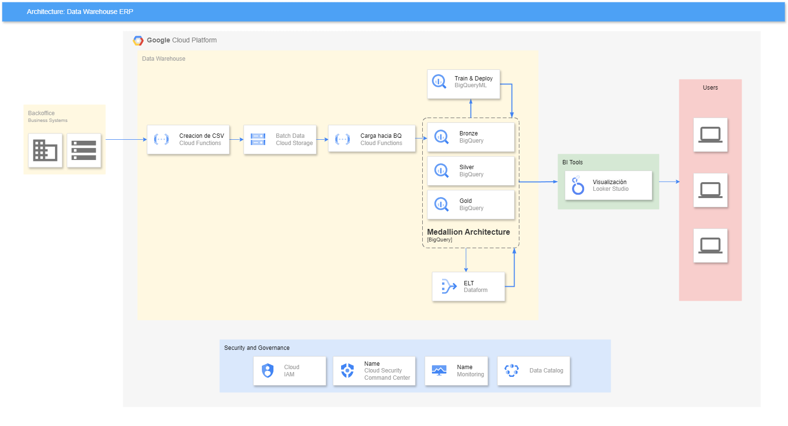
ARQUITECTURA

Slide 5
FLUJO DE LA ARQUITECTURA
Carga de archivos: Los datos en formato CSV se suben a Cloud Storage con el uso de una Cloud Functions.
Ingesta de Datos: Cloud Functions carga los datos desde los CSV en las tablas de Bronce en BigQuery.
Modelado de Datos: Se aplican transformaciones adicionales y se cargan los datos en las tablas Silver y Gold de BigQuery con el uso de DataForm.
Entrenamiento y carga de modelos ML: Se entrenará modelos predictivos en Bigquery ML y su posterior puesta en producción para la toma de decisiones estratégicas.
Visualización: Los datos finales son consumidos por Looker Studio para la creación de dashboards y reportes.
Notificaciones: Cloud Pub/Sub envía alertas cuando los procesos de carga y generación de informes están completos.

Slide 6

ALMACENAMIENTO Y MODELADO DE DATOS (GOLD LAYER)
BigQuery : Los datos refinados y optimizados para consultas analíticas rápidas. Aquí se implementan modelos dimensionales y cubos OLAP siguiendo las prácticas de Ralph Kimball.

Slide 7

INNOVACIÓN CON AI/ML
Análisis Predictivo: Implementar un modelo de machine learning (ML) para predecir tendencias de negocio o detectar anomalías en los datos.
Optimización de Procesos: Usar AI para optimizar los procesos de ETL, detectando y corrigiendo errores automáticamente.

Slide 8
Product Owner: Definir los requisitos y prioridades del proyecto.
Scrum Master: Facilitar las ceremonias de Scrum y remover impedimentos.
Data Engineer: Diseñar y desarrollar los pipelines de datos.
Data Scientist: encargado del desarrollo del modelo de ML
Data Analyst: Crear y validar los dashboards e informes.
Roles del Proyecto

Slide 9
Se establece reuniones regulares para Sprint Planning y Sprint Review con Stakeholders.
Se establece canales de comunicación directa con Contraparte técnica.
Se establecen plazos para escalar con solicitudes con la contraparte en caso de no responder solicitudes.
Coordinación contraparte técnica y Stakeholders

Slide 10
Generación del incremental desde las tablas del cliente hacia archivo CSV.
Almacenar el CSV en repositorio de Cloud Storage.
Carga de datos en RAW hacia BQ (capa Bronze).
Transformación y limpieza de datos con Dataform (capa Silver).
Generación de modelo estrella para visualización del usuario final con Dataform (capa Gold).
Proceso ELT

Slide 11
Se establece el uso de Big Query Machine Learning
Se dispone de los siguientes modelos pre entrenados:
Linear regression
Logistic regression
Random forest
Boosted trees
Se escogerá el modelo que mejor se adapte a las necesidades del negocio.
Se evaluará el rendimiento en base a:
Threshold, Precision, Recall, Accuracy, F1 Score, Log Loss y ROC AUC.
Entrenamiento de modelos ML

Slide 12
Para las visualizaciones de usuario final, se utilizará Looker Studio.
Se realizarán POC periódicas para ajustar los reportes a las necesidades del usuario.
Se programarán alertas en Looker Studio acordes al proceso de negocio, en base a las sugerencias de los usuarios.
Visualizaciones

Slide 13

HISTORIAS
DE USUARIO

Slide 14
